Slide 1
Как помочь обидчивому ребенку

Slide 2
Ребенок всегда очень эмоционален, он реагирует на все вокруг. Одной из реакций является обида, когда ребенок считает, что к нему несправедливы. Все дети разные, и обида бывает разная. Но обижаясь, ребенок всегда испытывает болезненное переживание, связанное с его игнорированием или отвержением партнерами по общению.

Slide 3
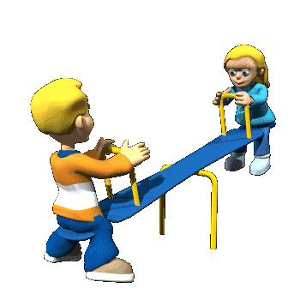
Причиной обиды могут стать следующие ситуации:
- игнорирование или недостаточное внимание со стороны партнеров (например, ребенка не приглашают играть, не дают желанной роли);
- отказ в чем-то нужном и желанном (не дают обещанной игрушки, отказывают в угощении или подарке);
- неуважительное отношение со стороны других (обзывательство, дразнилки);
- успех и превосходство других, отсутствие похвалы.

Slide 4
Как помочь ребенку?
1. Обеспечьте отсутствие оценок и сравнения детей (кто лучше, а кто хуже).

Slide 5
Привлекайте внимание ребенка к другому человеку и его различным проявлениям: внешности, настроениям, движениям, действиям и поступкам. Он должен понять, что другие дети существуют вовсе не для того, чтобы уважать или не уважать его.
Обязательно учите ребенка выражать собственные эмоции и чувства. Это крайне важно для формирования адекватной самооценки. Когда ребенок научится понимать и определять, что именно его беспокоит, ему станет гораздо легче проявлять себя.

Slide 6
4. Открывайте ребенку новые интересы, переключая его внимание на творчество, созидание и полноценное общение. Такие традиционные занятия как рисование, лепка, конструирование открывают богатые возможности для этого. Малыш должен испытать удовольствие от самого процесса рисования или игры – не потому, что он делает это лучше всех, и его за это похвалят, а потому что это интересно, особенно если все делать вместе с другими. Интерес к сказкам, песенкам, рассматриванию картинок тоже отвлечет ребенка от мыслей о себе и об отношении к нему окружающих. Другие дети должны стать для него не источником обиды, а партнерами по общему делу.

Slide 7
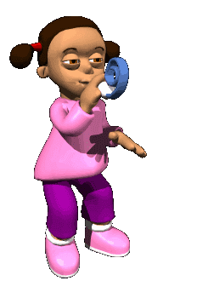
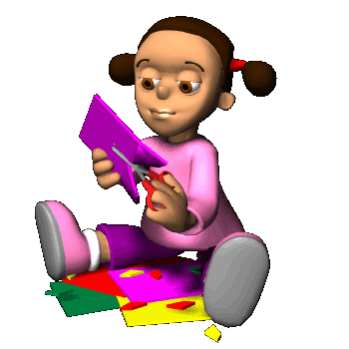
Следует помнить, что дошкольный возраст (до 6-7 лет) – этап чрезвычайно интенсивного формирования личности, самосознания и отношения к окружающим. В этот период еще возможно снять фиксацию на себе и преодолеть различные трудности в отношениях с другими, в том числе и обидчивость.

